Slide 1
BİN KAZAN
Danışman asistan: Dr.Ilgın TIMARCI BECERİK
İnt.Dr. Cem DEMİR
İnt.Dr.Beril KARA
İnt.Dr.Abdulai İBRAHİM

Slide 2
Sunum Planı
BOH ve obezite prevalansı
Obezite tanımı tedavisi
Fiziksel inaktivite
Nedensellik Ağı
Yeşil alan
Projenin Amacı
Sponsor
Eylem Planı
Sürdürülebilir Kalkınma Hedefleri

Slide 3
2016 yılı ölümlerin %68’i BOH
BOH un başta gelen nedenlerinden Obezite
Obezite, BMI nin 30 ve üzeri olmasıdır.
En önemli halk sağlığı sorunlarından biri
Önlenebilir ölümler arasında sigaradan sonra 2. neden

Slide 5
Obezite
2016 yılında dünya yetişkin nüfusun :
%39’u fazla kilolu
%13’ü obez
2019’da Türkiye’de 15 yaş üstü kişilerde
obezite oranı %21,1

Slide 7
Fiziksel İnaktivite
BOH’ların dört davranışsal risk faktörü arasında fiziksel inaktivite de yer almaktadır.
Dünya Sağlık Örgütü verilerine göre;
4 yetişkinden 1’i (%25)
5 ergenden 1’i (%80)

Slide 8
Nedensellik Ağı
FİZİKSEL İNAKTİVİTE
Ücretsiz spor salonu yetersizliği
Yarışmaya dayalı olmayan halka yönelik spor aktivitelerinde yetersizlik
Obezite ve fazla kilolu oranında artış
Gençler arasında online oyunların daha yaygınlaşması
Yeşil alan yetersizliği

Slide 10
Yeşil Alan
Dünya Sağlık Örgütü’ne göre;
Şehirlerde kişi başına düşen yeşil alanın 10-15m²
Gelişmiş ülkelerde ise 20m² olması gerekiyor.
Viyana’da 120,
Stockholm’da 87,5
Amsterdam’da 45,5
Roma’da 45,3
İZMİR 5.13 m²
BAYRAKLI 4,04 m²

Slide 11
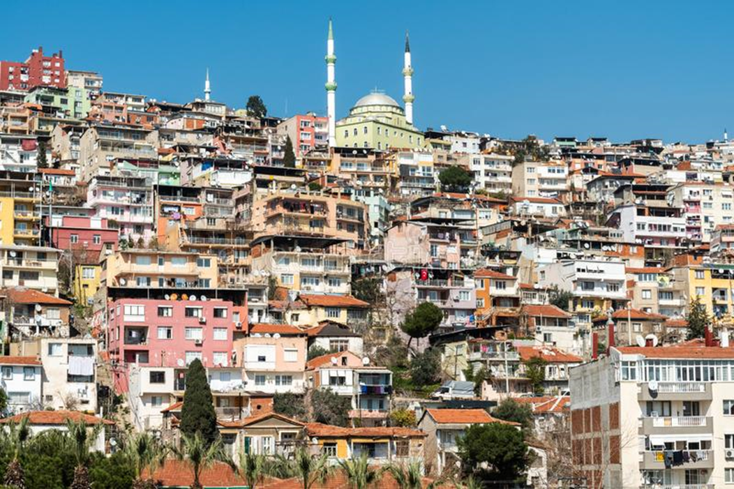

Slide 12
Projenin Amacı
Fiziksel aktivite için uygun açık alan olmaması nedeniyle belirli alanlara kondisyon bisikletleri koymayı düşünüyoruz. Böylece insanları obeziteden korumuş ve fiziksel aktiviteye teşvik etmiş olacağız. Aynı zamanda mekanik enerjiyi elektrik enerjisine çevirerek değerlendirmiş olacağız.

Slide 13
Eylem Planı
Sponsorlarla görüşmek.
Bisikletlerin koyulacağı alanları belirlemek güvenlik için kamera ayarlamak.
Üretilecek enerjinin kullanılacağı yeri belirleyip anlaşma yapmak.
Toplu taşıma araçlarına asılacak afişlerle proje topluma tanıtılacak.
Bisikletlerin kullanılabilir durumda olmaları için düzenli kontrolleri yapılacak.
.

Slide 14
SPONSOR OLABİLECEK FİRMALAR
Voit
ROBO
Dynamic
ALTIS
Fox Fitness
Ultima

Slide 15
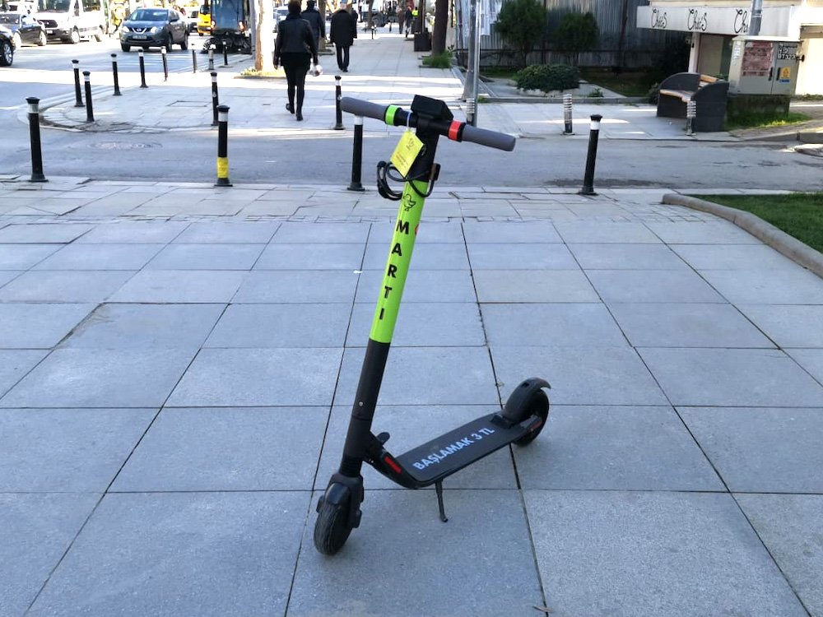
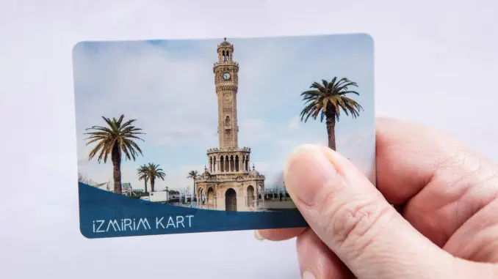
MARTI İzmir Büyükşehir Belediyesi

Slide 16
Hedef kitle 15 yaş üstü . (Yetişkin ve ergenler)
TOYS
Yeşil alan yetersizliğine bağlı inaktiviteye kısa vadede etkili çözüm olarak, belirli alanlara kondisyon bisikletleri koymak.
Yeşil alan yetersizliği nedeni ile fiziksel aktivite azlığı
Bayraklı’da kişi başına düşen yeşil alan ortalama 4 m² olması

Slide 17
Ölçülebilir değerlendirme hedefi;
Dünya Sağlık Örgütü’nün hedefine uygun olarak yetişkinlerde ve ergenlerde 2030 yılına kadar fiziksel inaktivitenin prevalansında %15 göreceli bir azalma sağlamaktır.

Slide 19
Sürdürülebilir Kalkınma Hedefleri
Notes:
3.4. 2030’a kadar bulaşıcı olmayan hastalıklardan kaynaklanan erken ölümlerin, bu hastalıkların önlenmesi ve tedavisi yoluyla üçte bir oranında azaltılması ve akıl ve ruh sağlığının ve esenliğinin geliştirilmesi
12.5. 2030’a kadar önleme, azaltma, geri dönüşüm ve tekrar kullanma yoluyla katı atık üretiminin önemli ölçüde azaltılması
12.8. 2030’a kadar her yerde herkesin sürdürülebilir kalkınmayla ilgili bilgi ve farkındalık edinmesinin ve doğayla uyum içinde bir yaşam sürmesinin güvence altına alınması

Slide 21
Kilo Verme ve Korumada Egzersiz ve Fiziksel Aktivitenin Rolü

Slide 22
KAYNAKÇA
Obezite Tanı ve Tedavi Kılavuzu (Nisan 2019). Türk Endokrinoloji ve Metabolizma Derneği. Tıpkı Basım.
Prevalence of Obesity. World Obesity Federation. (Nisan 2019). Obezite Tanı ve Tedavi Kılavuzu Türk Endokrinoloji ve Metabolizma Derneği. Tıpkı Basım https://www.worldobesity.org/about/about-obesity/prevalence-of-obesity adresinden 2 Eylül 2022 tarihinde erişilmiştir.
Türkiye Sağlık Araştırması. (2019). TÜİK. (4 Haziran 2020). https://data.tuik.gov.tr/Bulten/Index?p=Turkiye-Saglik-Arastirmasi-2019-33661 adresinden 2 Eylül 2022 tarihinde erişilmiştir.
Yetişkin ve Çocukluk Çağı Obezitesinin Önlenmesi ve Fiziksel Aktivite Eylem Planı. (2019-2023). https://hsgm.saglik.gov.tr/depo/birimler/saglikli-beslenme-hareketli-hayat-db/TSBHHP_2019-2023_Cocukluk_Cagi/Cocuk_Eylem_Plani_2019-_16.12.2019.pdf adresinden 2 Eylül 2022 tarihinde erişilmiştir.
WHO Fact Sheet on Overweight and Obesity. World Health Organization. https://www.who.int/news-room/fact-sheets/detail/obesity-and-overweight adresinden 2 Eylül 2022 tarihinde erişilmiştir.
https://www.kureselamaclar.org/ Erişim Tarihi: 10.09.2022
Yetişkin ve Çocukluk Çağı Obezitesinin Önlenmesi Ve Fiziksel Aktivite Eylem Planı 2019 – 2023 https://hsgm.saglik.gov.tr/depo/birimler/saglikli-beslenme-hareketli-hayat-db/beslenme_konsey/Eylem_Plani_.pdf Erişim Tarihi: 10.09.2022
https://pubmed.ncbi.nlm.nih.gov/24438736/
BİRİMLER (saglik.gov.tr)
Toplum Yönelimli Sağlık Hizmetleri Toys Yönetimi
https://www.dreamstime.com/chaotic-housing-construction-bayrakli-district-izmir-turkey-march-image156870192
https://www.risalehaber.com/yesil-alan-kentsel-donusumle-de-yapilabilir-253897h.htm919199#:~:text=Botanik%20%C3%BCzerine%20%C3%A7al%C4%B1%C5%9Fan%20Yakup%20T%C3%BCrkal,da%20ise%2012%2C5%20metrekare
https://www.bayrakli.bel.tr
https://www.cumhuriyet.com.tr/turkiye/istanbulda-kisi-basina-125-metrekare-yesil-alan-dusuyor-viyana-10-kat-daha-yesil
https://www.flex2shape.com/fiziksel-aktivitenin-saglik-uzerindeki-etkileri/

